Slide 1

STŘÍDAVÉ & PULZNÍ PROUDY, NÁZVOSLOVÍ
Mgr. Marie Krejčová

Slide 2
Střídavé & pulzní proudy
Jedná se o nízkofrekvenční proudy (f = 0-1 kHz = 0-1000 Hz).
Jsou vytvářeny přerušováním galvanického proudu, modifikací střídavého síťového proudu či elektronickým generováním.
Účinek je cílen na výhradně DRÁŽDIVÉ buňky, zejm. nervové a je dán především INTENZITOU, FREKVENCÍ, PARAMETRY IMPULZŮ či PROUDŮ, ZPŮSOBEM APLIKACE.

Slide 3
Střídavé & pulzní proudy
Základní pojmy
STŘÍDAVÝ PROUD:
přechází plynule z kladného maxima přes nulovou intenzitu do záporného maxima
Všechny střídavé proudy jsou současně bifázické (na každé elektrodě se střídají kladné a záporné hodnoty).
PULZNÍ PROUD:
tvořeny jednotlivými impulzy, mezi kterými jsou různě dlouhé pauzy
Tvar impulzu může být různý, např. Pravoúhlý (má nejvýraznější účinek), trojúhelníkový, sinusový nebo i jiný (např. exponenciální, lichoběžníkovitý apod.).

Slide 4
ADAPTACE TKÁNÍ - KONSTRUKČNÍ OPATŘENÍ V FT
Amplitudová modulace (AM)
= intenzita jednotlivých impulzů se postupně nebo skokem mění.
Frekvenční modulace (FM)
= frekvence proudu se postupně nebo skokem mění.
Kombinovaná modulace (AFM)
= mění se jak amplituda, tak frekvence proudu.

Slide 5
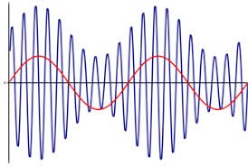
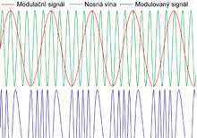
Amplitudová a frekvenční modulace

Slide 6

APLIKACE STŘÍDAVÝCH A PULZNÍCH PROUDŮ
KATODA:
  Vždy na místo bolesti, odstup nervu – je dráždivější, tedy snazší vybavení akčního potenciálu
ANODA:
  Pouze na místo bolesti v rámci analektrotonu

Slide 7
Dělení pulzních & střídavých proudů
Podle délky impulzu:
Podle tvaru impulzu:
Podle polarity:
Podle parametrů frekvence:
Podle parametrů intenzity:
TENS (impulz je kratší než 1 ms)
Klasické (impulz 1 ms a delší)
Pravoúhlé
Sinusové
Šikmé
Monofázické (neměnná polarita)
Bifázické (polarita se pravidelně mění):
Frekvenčně modulované (přerušované = FM skokem, randomizované = stochastické proudy, s pravidelnou FM)
Kontinuální (konstantní frekvence)
S konstantní intenzitou
Amplitudově modulované
Střídavé (polarita se mění plynule)
Pulzní (mezi jednotlivými impulzy různě dlouhá pauza)

Slide 8
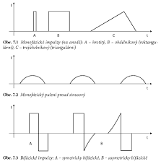
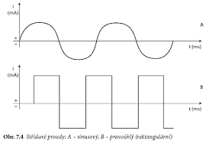
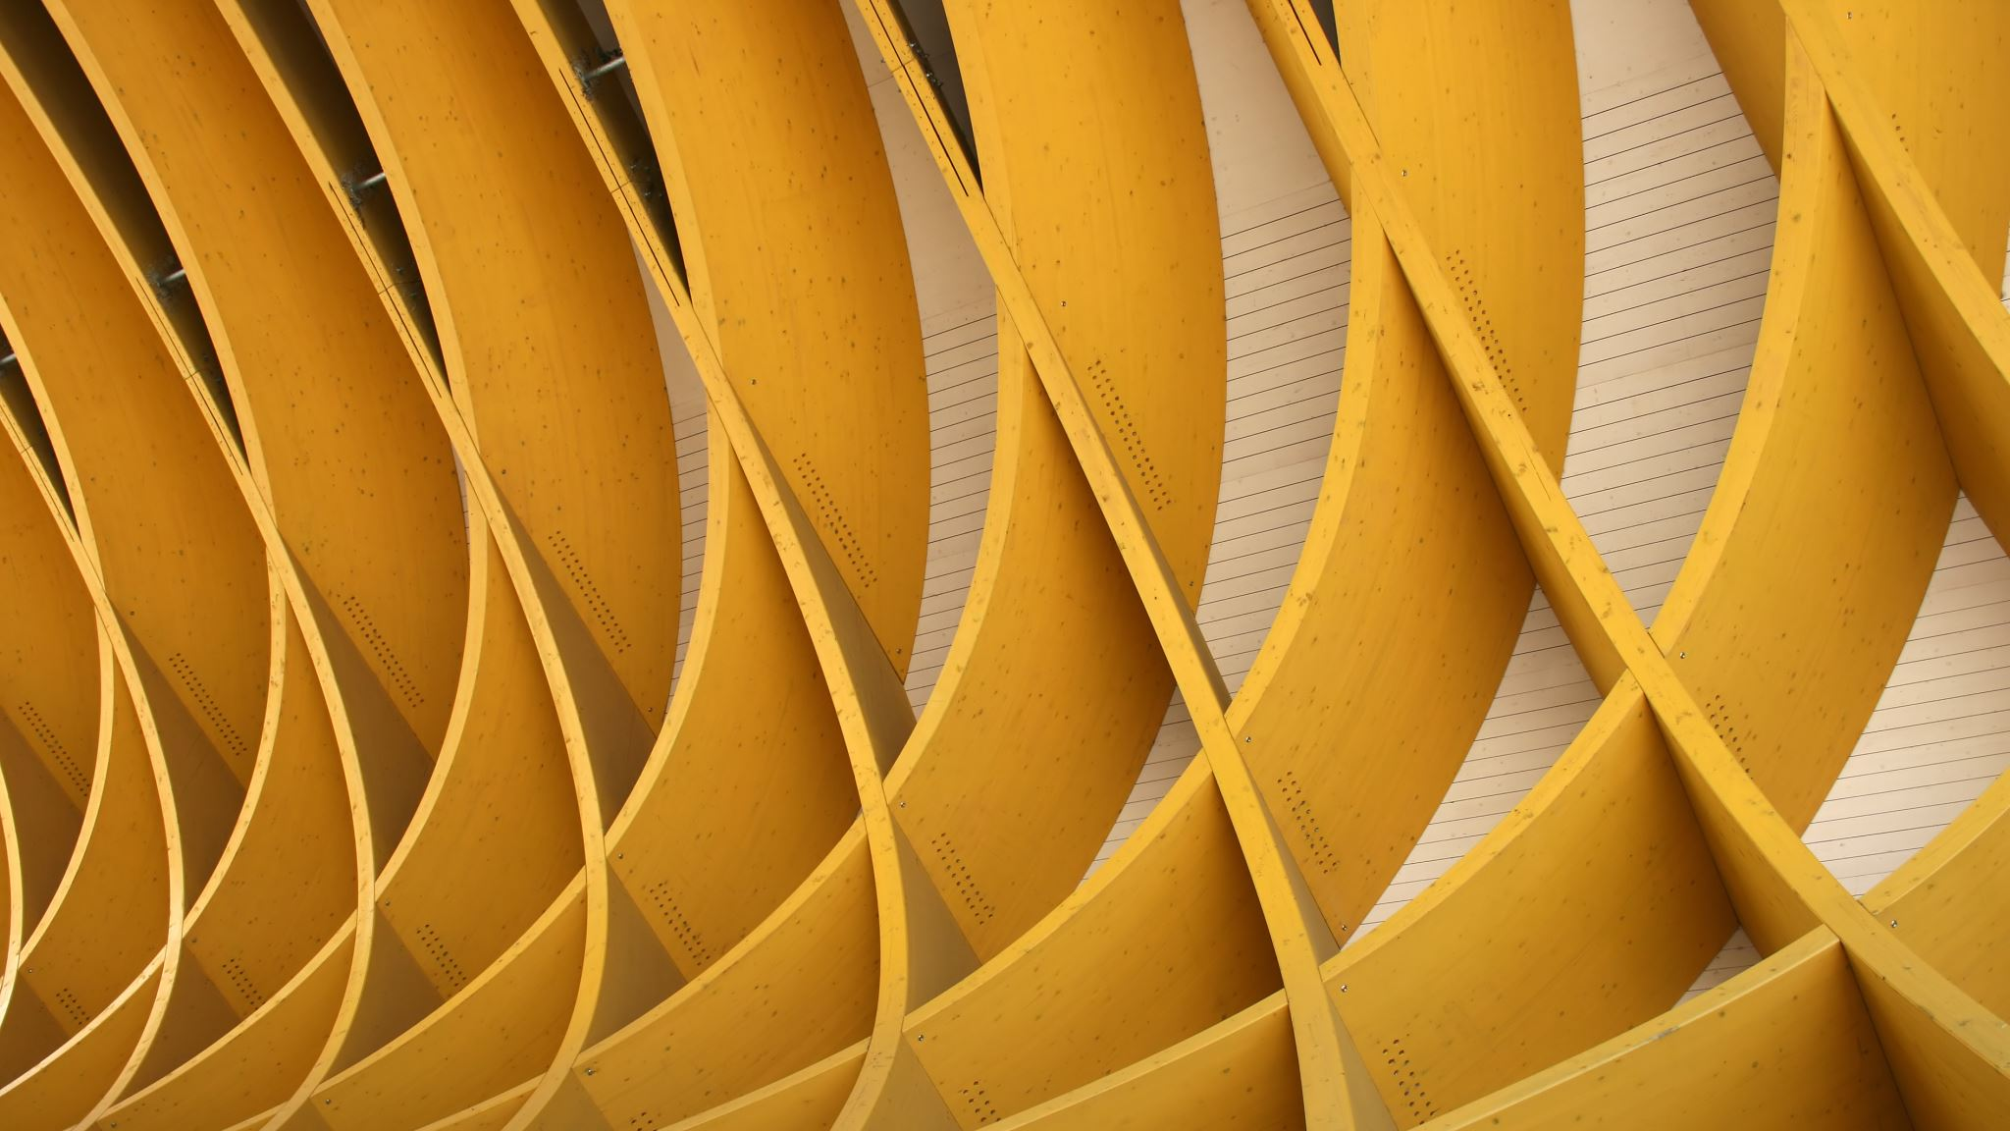
Příklady proudů

Slide 9
Účinky nízkofrekvenčních proudů
Dráždivé a hyperemizační
Dráždivé:
  Intenzita PS či NPS:
    Účinek analgetický. Optimální parametry: f = 50-100 = frekvenční optimum pro dráždění Aα a Aβ vláken
  Intenzita PM či NPM:
    Izolovaně vyvolá izolovanou kontrakci s následnou spontánní dekontrakcí = záškubem
    do 7 Hz izolované záškuby, 8-29 Hz vlnitý tetanus, nad 30 Hz tetanická kontrakce
    Při užití více impulzů - účinek závisí na použité frekvenci (viz níže)
  Intenzita PA
    Dráždění nemyelinizovaných C vláken, zvýšení sekrece endorfinů, útlumu bolesti.
    Optimální parametry: f = 2-10 Hz

Slide 10
Účinky dle použité frekvence u nízkofrekvenčních proudů
frekvence | intenzita | účinek převážně
Kolem 5 Hz | PA | analgetický
Kolem 50 Hz | NPM | Motorické dráždění, hyperémie
Kolem 100 Hz | NPS | analgetický
Kolem 180 Hz | NPM | myorelaxační

Slide 11
Účinky nízkofrekvenčních proudů 2
Hyperemizační:
  Aktivní = zlepšení přívodu arteriální krve:
    Účinkem na sympatická vlákna (transregionlální či longitudinální aplikace) či ganglia, f = 100 Hz konstantní, intenzita: NPS
    Lokálním zvýšením sekrece biogenních aminů: transregionální aplikace, f = 50 Hz, intenzita PPM
  Pasivní = zvýšení žilního odtoku aktivací svalové mikropumpy, f = 50 Hz, nezbytná modulace (AM, FM), intenzita PM

Slide 12
LITERATURA
Poděbradský, J. – Poděbradská, R. Fyzikální terapie. Manuál a algoritmy. Praha: Grada, 2009. ISBN 978-80-247-2899-5.
přednášky Mgr. J. Urbana FTK UP Olomouc.
Poděbradský, J.: Rehabilitace a fyzikální lékařství. Praha: ČLS JEP, 1995. 50s

Slide 13
Děkuji za pozornost!

